Slide 1
Najkrajše poti
Najhitrejše, najlepše, …

Slide 2
Kaj
Motivacija
Matematični model
Različice
Algoritmi
Implementacija

Slide 3
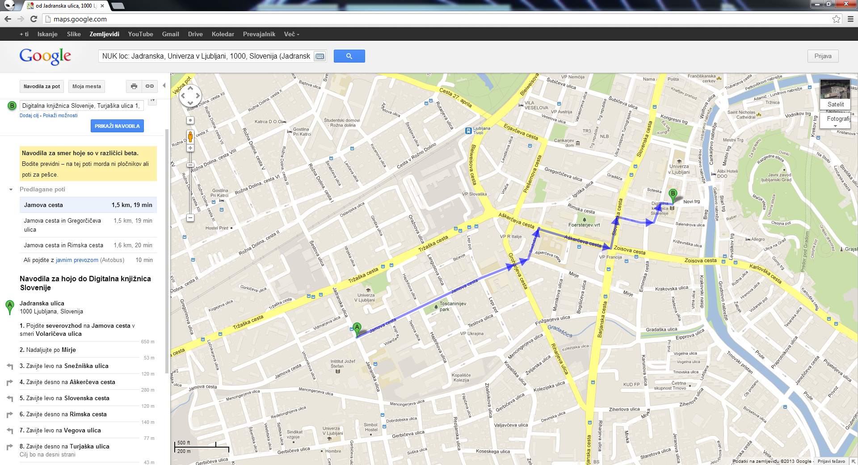
Gremo v NUK
Najhitrejša pot
Najbolj slikovita
Najkrajša
Z drugim prevoznim sredstvom

Slide 4
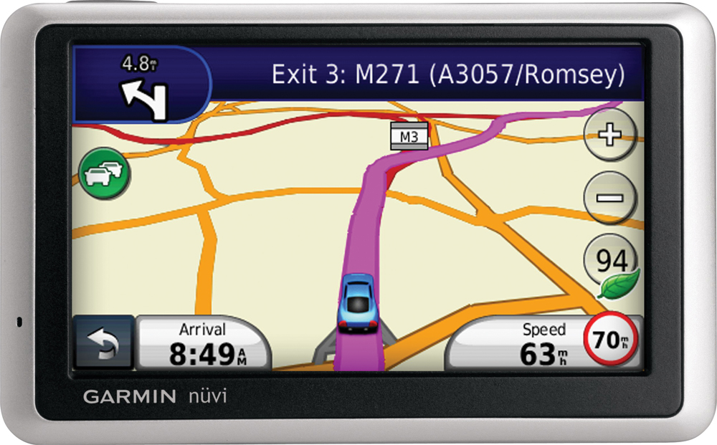
GPS
Vir: http://www5.pcmag.com/media/images/304865-gps-devices.jpg

Slide 5
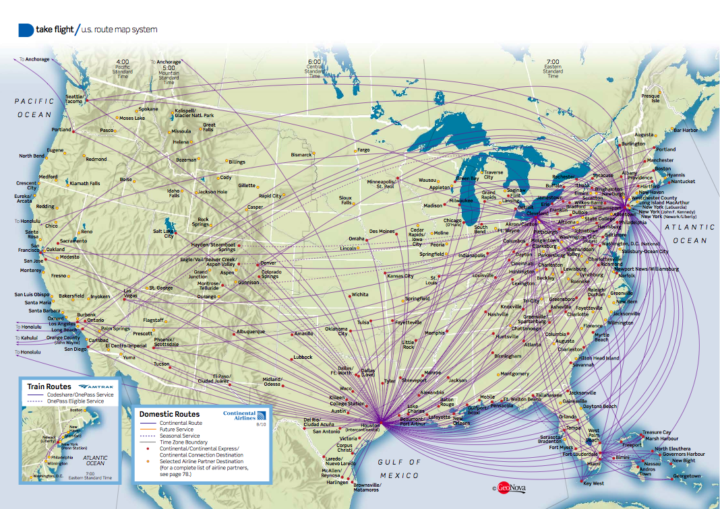
Letalski prevoz: družba Continental (avgust 2010)
http://www.continental.com/web/en-US/content/travel/routes

Slide 6
Internet
Usmerjanje paketov v internetu
  Kako se "pogovarjajo" računalniki
  OSPF (http://en.wikipedia.org/wiki/OSPF)
  BGP(http://en.wikipedia.org/wiki/Border_Gateway_Protocol )
    http://en.wikipedia.org/wiki/Distance-vector_routing_protocol
  …

Slide 7
TeX
Optimalno oblikovanje odstavka
Imamo odstavek, ki ga sestavljajo besede b₁, b₂, …, b_{n}, kjer je dolžina besede w_{k} enaka |w_{k}|. L pa je najdaljša dovoljena dolžina vrstice. Seveda velja |w_{k}| ≤ L za vsak k. Z W(i,j) označimo vrstico, ki se začne z i-to besedo (w_{i}) in konča z j-to (w_{j}). Potem definiramo "kazen na grdost" /odvisna od tega, kako se skupna dolžina W(i,j) razlikuje od L/ (ker je potem potrebno med besede vrivati dodatne presledke!). In sedaj je potrebno ugotoviti, kje razdeliti besede, da bo skupna "kazen" kar se da majhna.

Slide 8
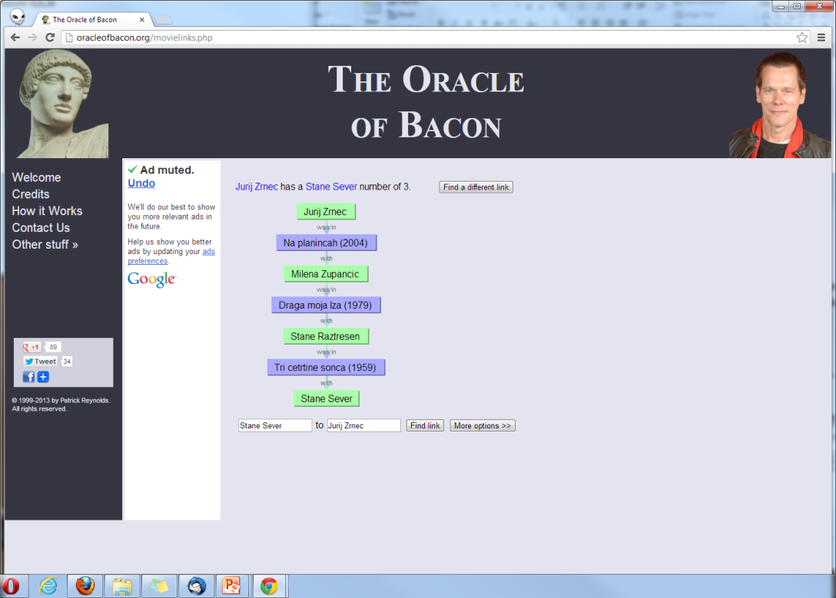
Socialna omrežja
http://oracleofbacon.org/movielinks.php
Ideja izvira iz Erdös number:
http://en.wikipedia.org/wiki/Erd%C5%91s_number

Slide 9
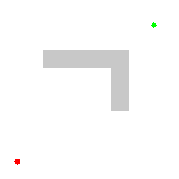
Navigacija robota
Vir: http://correll.cs.colorado.edu/?p=965,
http://en.wikipedia.org/wiki/File:Dijkstras_progress_animation.gif
© Subhrajit Bhattachary

Slide 10
Igra 15, Rubikova kocka …
  Božji algoritem
    Algoritem, ki reši neko igro z optimalnim številom potez
    http://en.wikipedia.org/wiki/God%27s_algorithm
  Hanoiski stolpi: 2^{n} - 1
  Igra 15: <= 80
  Rubikova kocka: <= 20
  http://cube20.org/

Slide 11
Vzdrževanje cest
Meri se potovalni čas med dvema točkama, ki sta neposredno povezani.
Imamo toliko in toliko denarja za vzdrževanje (premalo).
Katere ceste bi bilo smiselno najprej obnoviti?
  Morda tiste, pri katerih je direktni potovalni čas daljši od najhitrejše "obvozne" poti med njima.

Slide 12
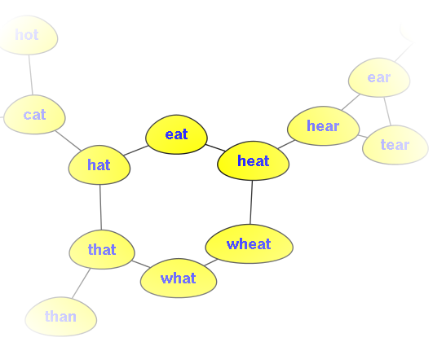
Iz besede v besedo
http://gcbenison.wordpress.com/2012/03/28/the-nerdy-stuff-matters/
Prepoznavanje govora!

Slide 13
Članki
Presented here is the use of two path-optimization algorithms, Dijkstra's Algorithm, and the Bellman-Ford Algorithm, to find paths through radiologically contaminated environments such that the accumulated dose is minimal. Such paths will be very useful for personnel whose job requires them to navigate through contaminated areas such as nuclear facility workers and emergency response personnel who need to respond to events which occur in nuclear facilities.
https://www.ideals.illinois.edu/handle/2142/14665

Slide 14
Članki
The Application of the Shortest Path Algorithm in the Evacuation System
To solve the fire evacuation problem, which is special and complex, we established a fire evacuation system and combined it with the shortest path algorithm.
http://ieeexplore.ieee.org/xpls/abs_all.jsp?arnumber=6113514&tag=1 (trenutno ne deluje)

Slide 15
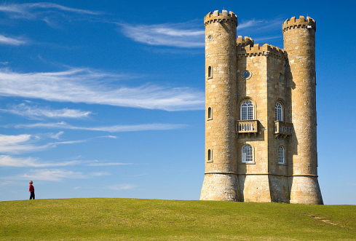
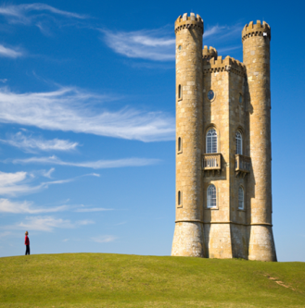

Spreminjanje velikosti slik
Imamo sliko,
  ki je neprave velikosti.
Kaj narediti?
  Obrezati na želeno velikost
  Ustrezno zmanjšati/povečati "napačno" dimenzijo
slike za ta del so iz: http://en.wikipedia.org/wiki/Seam_carving

Slide 16
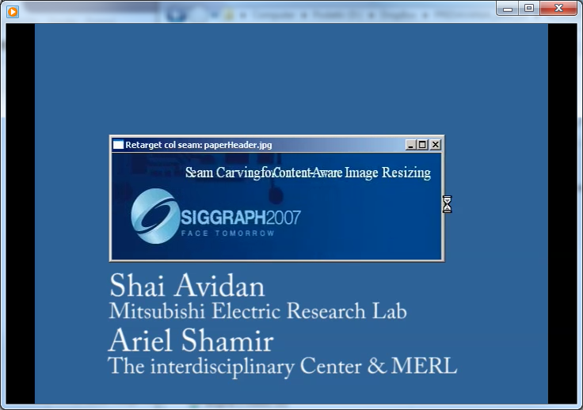
Spreminjanje z zavedanjem vsebine
Seam carving. [Avidan and Shamir] Spremeniti velikost slike brez "popačenja" za prikaz na različnih napravah
Izrezovanje spojev
/šivov
Najdemo v: Photoshop CS 5, Imagemagick, GIMP, ...
Notes:
also known as image retargeting, content-aware image resizing, content-aware scaling, liquid resizing, or liquid rescaling

Slide 17
Ideja
Naredimo graf na točkah (pikslih) slike
  Vozlišče: piksli, povezave: od piksla navzdol do treh sosedov
  Teža piksla: energijska funkcija 8 sosednih pikslov
  Šiv – najkrajša pot od zgoraj navzdol

Slide 18
Ideja
Naredimo graf na točkah (pikslih) slike
  Vozlišče: piksli, povezave: od piksla navzdol do treh sosedov
  Teža piksla: energijska funkcija 8 sosednih pikslov
  Šiv – najkrajša pot od zgoraj navzdol
  In nato šiv zbrišemo
    Odstranimo po eno točko v vsaki vrstici
šiv

Slide 19

Tekmovanje
9th DIMACS Implementation Challenge - Shortest Paths
http://www.dis.uniroma1.it/challenge9/
Članek: J.L. Santos , Real-World Applications of Shortest Path Algorithms
  http://books.google.si/books?id=Vz0Syt3VqAcC&lpg=PR13&ots=d9O-S8vjnM&dq=%22Real-World%20Applications%20of%20Shortest%20Path%20Algorithms%22%20Santos&pg=PR20#v=onepage&q&f=false

Slide 20
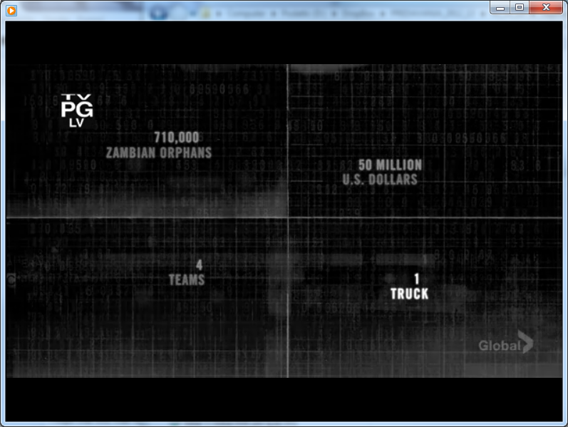
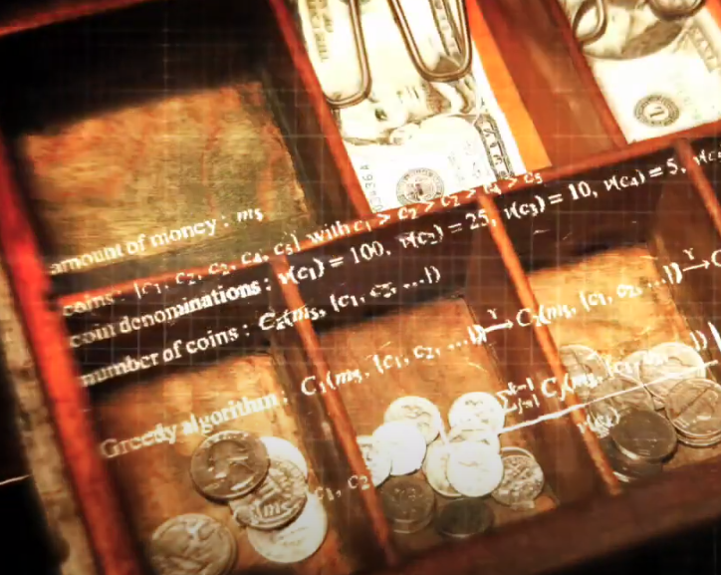
In še malo filmčkov
NUMB3RS, “Money for Nothing” http://pi.math.cornell.edu/~numb3rs/luthy2/num323.html

Slide 21
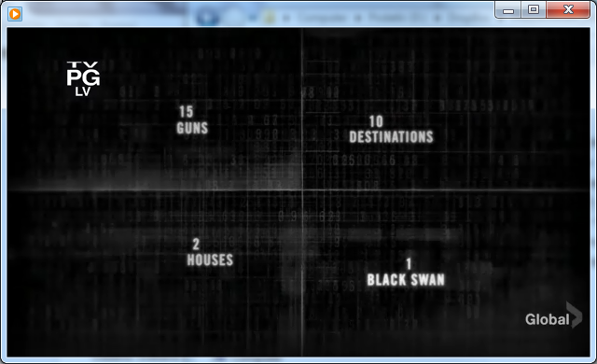
In še malo filmčkov
NUMB3RS, “Black Swan” (7:55)
https://pi.math.cornell.edu/~numb3rs/lipa/black_swan.html (https://pi.math.cornell.edu/~numb3rs/)
http://numb3rs.wolfram.com/413/

Slide 22
Model

Slide 23
Model
Graf
Usmerjene povezave
Vrednosti na povezavah?

Slide 24
1
15
3
5
4
0
12
3
8
7
7
2
9
-9
6
3
-1
11
5
5
4
13
4
6
-20
Poišči vse poti iz 1 v 2, iz 0 v 3, iz 0 v 2,
iz 0 v 6.
Poišči najkrajšo pot iz 0 v 2, iz 0 v 6!
Kaj pa iz 7 v 2?
Kaj pa iz 4 v 1, iz 6 v …?

Slide 25
RAZLIčice

Slide 26
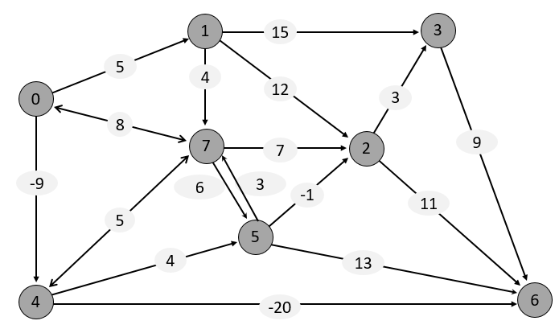
RAZLIČICE
Iz dane točke (SSSP)
  do vseh ostalih
  do natanko ene
  Iz vseh do dane točke
    Le obrnemo smer povezav in imamo problem "iz dane točke do vseh ostalih"
Med vsemi pari točk (APSP)
Poleg tega:
  Ali potrebujemo le vrednost
  Ali potrebujemo tudi pot

Slide 27
Cikli
Zakaj nas pozitivni in ničelni cikli ne skrbijo (jih ignoriramo)
Negativni cikli

Slide 28
Problem ciklov
-4
2
S
3
-8
3
5
-3
4
6
2
8
-6
7
3
NALOGA: V vozlišča vpiši dolžine najkrajših poti iz S

Slide 29
Problem ciklov
3
-4
-1
∞
-∞
-∞
2
∞
3
0
-8
3
5
-3
5
11
4
6
∞
2
-∞
8
-∞
-6
-∞
-∞
7
3
Kaj, če dodamo povezavo - - ->

Slide 30
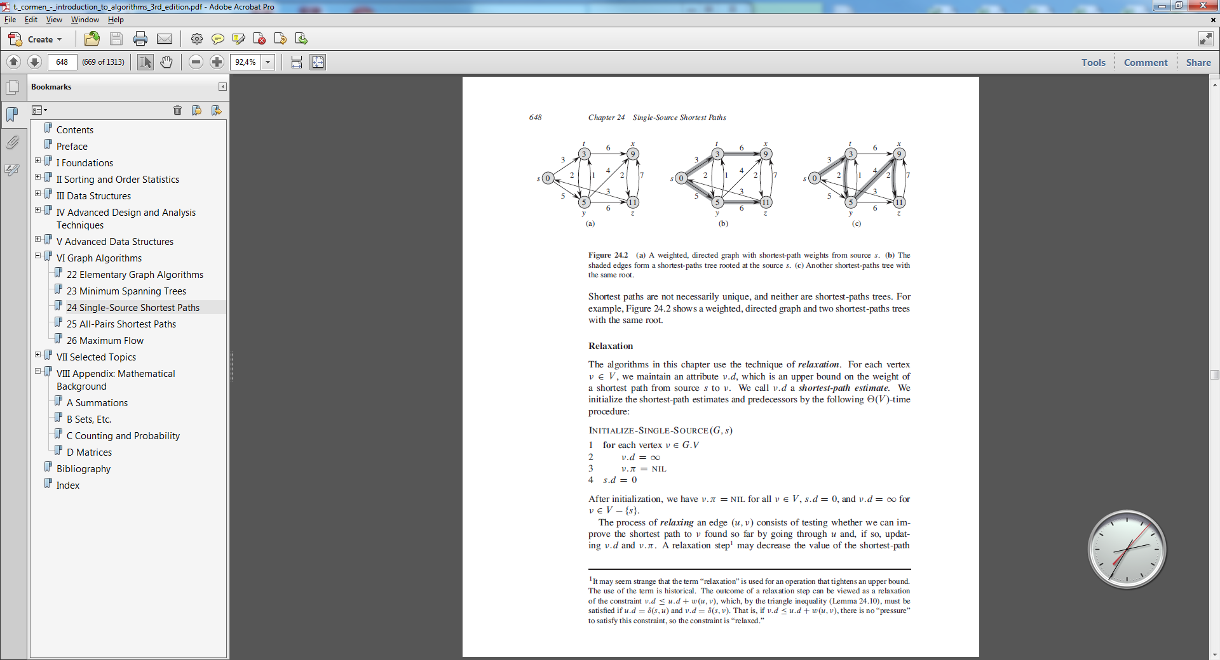
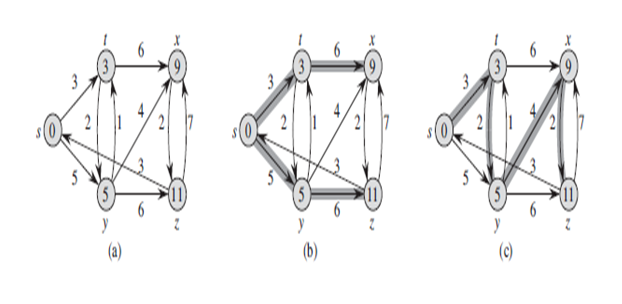
Enoličnost
Nariši najkrajše poti!
Prirejeno po: Cormen, Thomas, Charles Leiserson, Ronald Rivest, and Clifford Stein. Introduction to Algorithms. 3rd ed. MIT Press, 2009. ISBN: 9780262033848, str. 646 in 648

Slide 31
ALGORITMI

Slide 32
Algoritmi
Dijkstra
Bellman - Ford
Floyd - Warshall
Pregled v širino
Za aciklične grafe – s toploškim urejanjem …
…

Slide 33
IMPLEMENTACIJE

Slide 34
Jeziki
(Dijkstrin algoritem)
http://rosettacode.org/wiki/Dijkstra%27s_algorithm
Python
  Cel kup
C#
  http://www.codeproject.com/Articles/22647/Dijkstra-Shortest-Route-Calculation-Object-Oriente
  http://www.youtube.com/watch?v=GCqDIjJghrc
Mathematica
  http://demonstrations.wolfram.com/DijkstrasAlgorithm/
  http://demonstrations.wolfram.com/ShortestPathsAndTheMinimumSpanningTreeOnAGraphWithCartesianE/
Matlab
  http://www.mathworks.com/matlabcentral/fileexchange/12850-dijkstras-shortest-path-algorithm
  http://www.mathworks.com/matlabcentral/fileexchange/14661

Slide 35
primerjava
Three Fastest Shortest Path Algorithms on Real Road Networks: Data Structures and Procedures
  http://publish.uwo.ca/~jmalczew/gida_1/Zhan/Zhan.htm

Slide 36
Uporabljene PS
Zakaj pomembno
Kje ima vpliv
vrsta s prednostjo

